Slide 1

РЕЦИКЛИРАЊЕ ЗНАЧИ ШТЕДЕЊЕ

Slide 2
Vo prirodata ni{to ne se otfrla,nitu se tro{i preterano.Ako gi razgledame ciklusite na materijata i na energijata, ili sinxirite na ishrana, }e zabele`ime deka sekoga{ postoi nekoj organizam koj go koristi toa {to drug go ostava i deka koga toj }e zagine, }e poslu`i kako hrana za drug organizam.
^ovekot se naviknal da koristi i da frla, pa taka proizveduva se pove}e otpad {to mo`e eden den da ne zadu{i.
Edinstveno re{enie e da se opstojuva (imitira) prirodata, odnosno da se reciklira (prerabotuva) materijata i energijata i so toa da se {tedat resursite,koi nekoga{ se mnogu mali(retki) i neobnovlivi.

Slide 3
Pred da se reciklira mora da se selektira
Za da mo`e da se iskoristat otpadocite, prvo treba da se selektiraat. Toa ne treba da go pravat samo fabrikite za reciklirawe, tuku i nie mo`eme da pridoneseme so toa {to }e go selektirame na{iot otpad. Za taa cel postojat kontejneri kade mo`eme da gi stavime predmetite od staklo, od plastika, kontejneri za hartija itn. Na toj na~in se olesnuva selektiraweto {to }e se vr{i vo centarot za obrabotka na otpad. Tamu se drobat ili se pakuvaat materijalite so ist sostav i se ispra}aat vo fabrikite kade povtorno se koristat kako surovini.
Kontejnerite ovozmo`uvaat u{te na po~etokot da se rasporedi otpadot

Slide 4
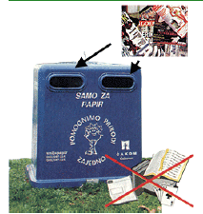
Selekcija na hartija
Да:
Весници, списанија, проспекти, каталози, писма, книги, тел.именици, картони, хартиени вреќи
Не:
Повеќеслојна амбалажа од лекови, тетрапак, мрсна или валкана хартија, хартија од прехрамбени продукти и безалкохолни пијалоци, пластична амбалажа

Slide 5
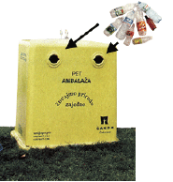
Selekcija na plastika
Да:
Празни шишиња од пијалоци и течни хранливи продукти (масло и сл.)
Не:
Капачиња од пластични шишиња

Slide 6
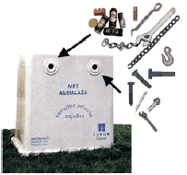
Selekcija na metalen otpad
Да:
Лименки, синџири, метален алат, конзерви, метални капачиња и затворачи и сл.
Не:
Боци од спрејови, дезодоранси, опасни и запаливи материи, оружје и муниција.

Slide 7
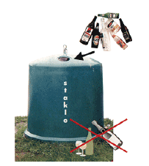
Selekcija na staklo
Да:
Стаклени шишиња од сите видови и бои без капачиња
Не:
Автомобилско стакло, армирано и кристално стакло, шишенца од лекови, сијалици и неонски цефки, порцелански или керамички садови.

Slide 8
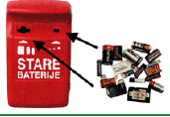
Skladirawe na baterii
Да:
Ni-Cd батерии, батерии во форма на копче, батерии од мобилни телефони итн.

Slide 9
Vo doma{nata kanta ne stavajte:
te~ni i polute~ni raboti;
`ar;
le{evi na `ivotni;
elektri~ni baterii i akumulatori;
avtogumi;
otpad od klanici i mesarnici;
otpaden grade`en materijal i otpad od gradinata;
opasni materii.

Slide 10

[TO E RECIKLIRAWETO
Recikliraweto zna~i povtorno voveduvawe vo ciklusot i bidej}i zboruvame za site materii {to gi koristime vo sekojdnevniot `ivot,toa zna~i da ne gi frlame,da ne gi ostavame nadvor od ciklusot.Da se reciklira nekoj proizvod zna~i povtorno da se koristi materijalot od koj e napraven za dobivawe od nego nov vid proizvod.Na toj na~in se izbegnuva koristeweto nov materijal,koj mo`ebi e redok.Spored toa recikliraweto zna~i {tedewe.

Slide 11
MO@E DA SE RECIKLIRA RE^ISI SE
VO TABELATA DADENA PODOLU IMA MAL PREGLED NA RABOTITE [TO GI KORISTIME DOMA, A KOI MO@E DA SE RECIKLIRAAT

Slide 12
MATERIJA ILI PROIZVOD | SE RECIKLIRA | FINALNI PROIZVODI | PREDNOSTI
Hartija, karton | da | Hartija, karton | Ne se uni{tuvaat {umi
Plasti~no pakuvawe | da | Plasti~ni proizvodi | Ne zagaduva, se za{teduva nafta
Staklo | da | Proizvodi od staklo | Ne zagaduva {tedi energija
Baterii | da | Minerali, plastika | Se izbegnuva mnogu otrovno zagaduvawe
Avtomobili | da | Metal, plastika | Ne zagaduva se za{teduvaat surovini
Voda | da | Voda za piewe, navodnuvawe,industrija | Se za{teduva voda i se dekontaminira
Organski otpad | da | Kompost, |ubrivo | Se {tedi po~va, se odbegnuvaat izlevawa
Otpad od nukl. centrali | ne | Nieden | Niedna
Kompjuteri, sistemi | da | Staklo, metal | Se spre~uva zagaduvawe se za{teduvaat surovini
Prirodni tkaenini | da | Harija, karton | Ne se uni{tuvaat {umi
Sinteti~ki tkaenini | da | Industriska hartija | Se odbegnuva zagaduvawe
Proizvodi od drvo | da | {perplo~a, pulpa za hartija | Ne se uni{tuvaat {umi
Zemjodelski otpad | da | |ubriva, bio-dizel | Se za{teduva nafta

